Slide 1

Module 1 : FAIR data
Science ouverte, FAIR, Cycle de vie des données et PGD
Célia Michotey & Cyril Pommier

Slide 2
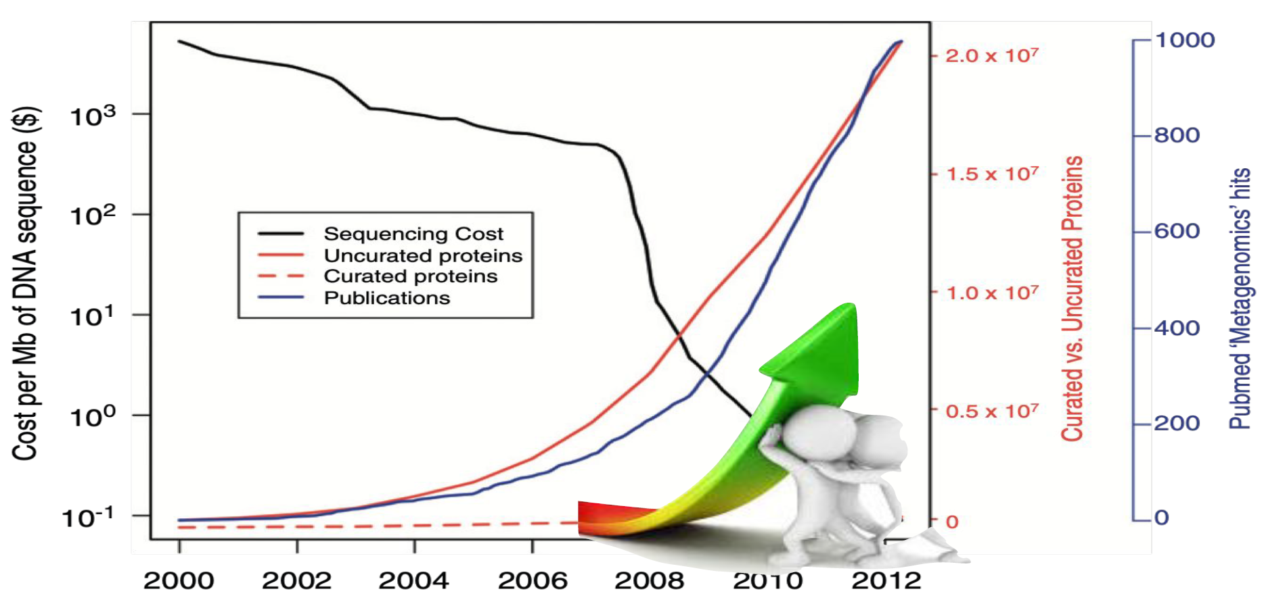
Les données de la Recherche - Crise de reproductibilité
Disruption numérique => passage au numérique qui change le paysage
  Le premier diffuseur de film ne possède pas de salle de cinéma (Netflix)
  Le premier fournisseur de logement n’en possède pas (AirBnB)
Big data => déluge des données et changement de paradigme à gérer
  Avant : conception expérience > collecte résultats > analyse
  Maintenant : génération données > organisation > analyse > diffusion information

Slide 3
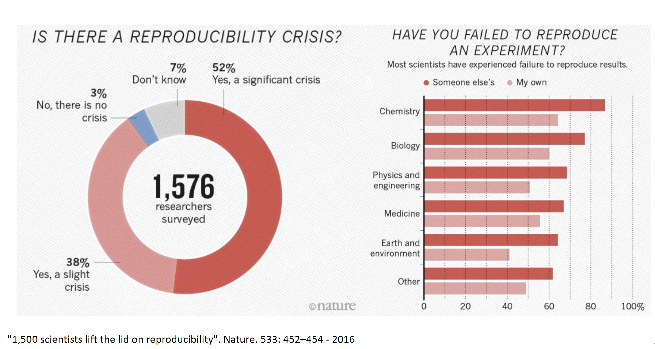
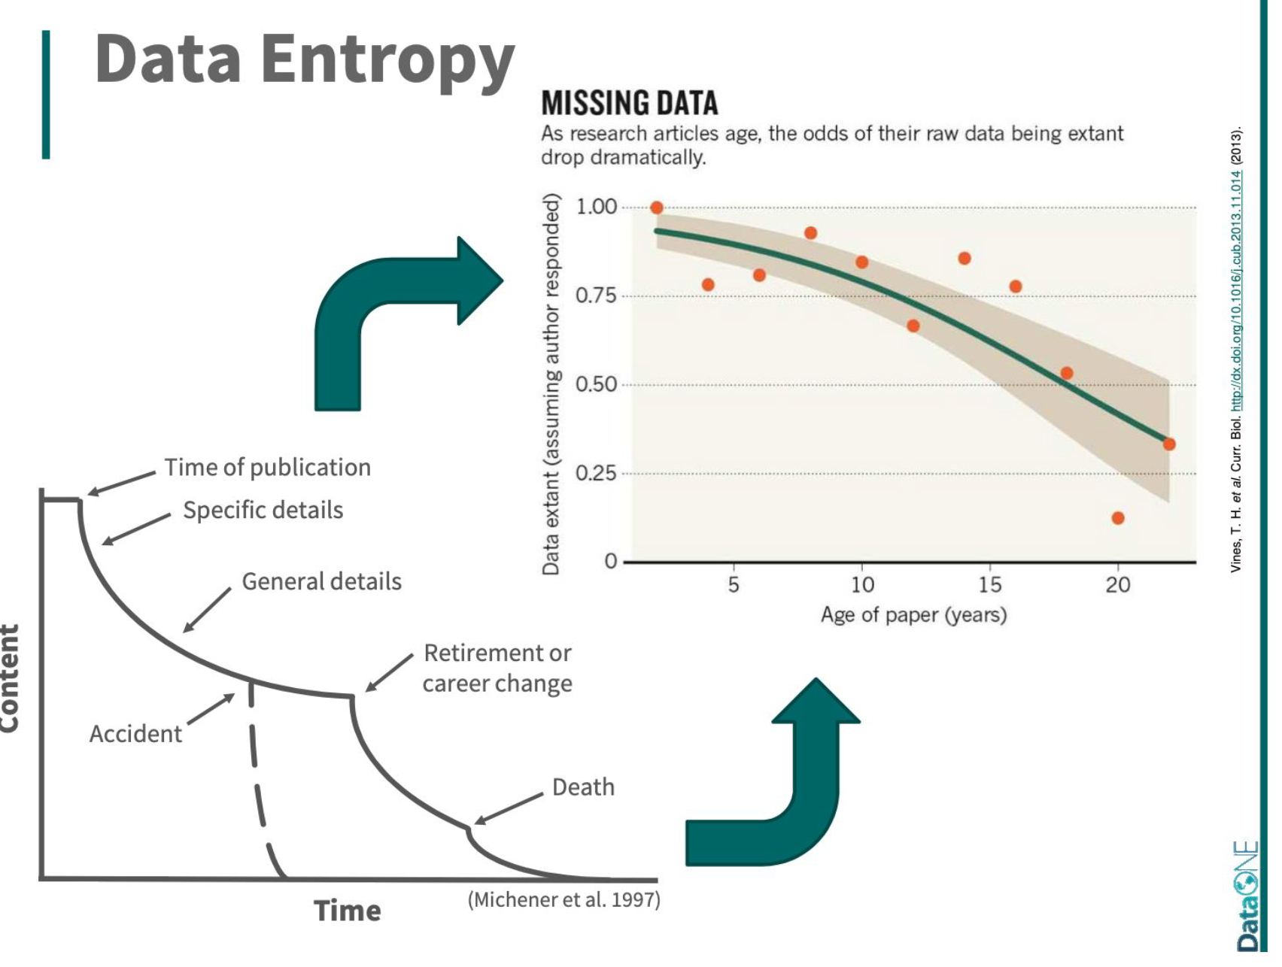
Les données de la Recherche - Crise de reproductibilité
Perte d'informations
  Ravages du temps sur les connaissances
  Problème de reproductibilité

Slide 4
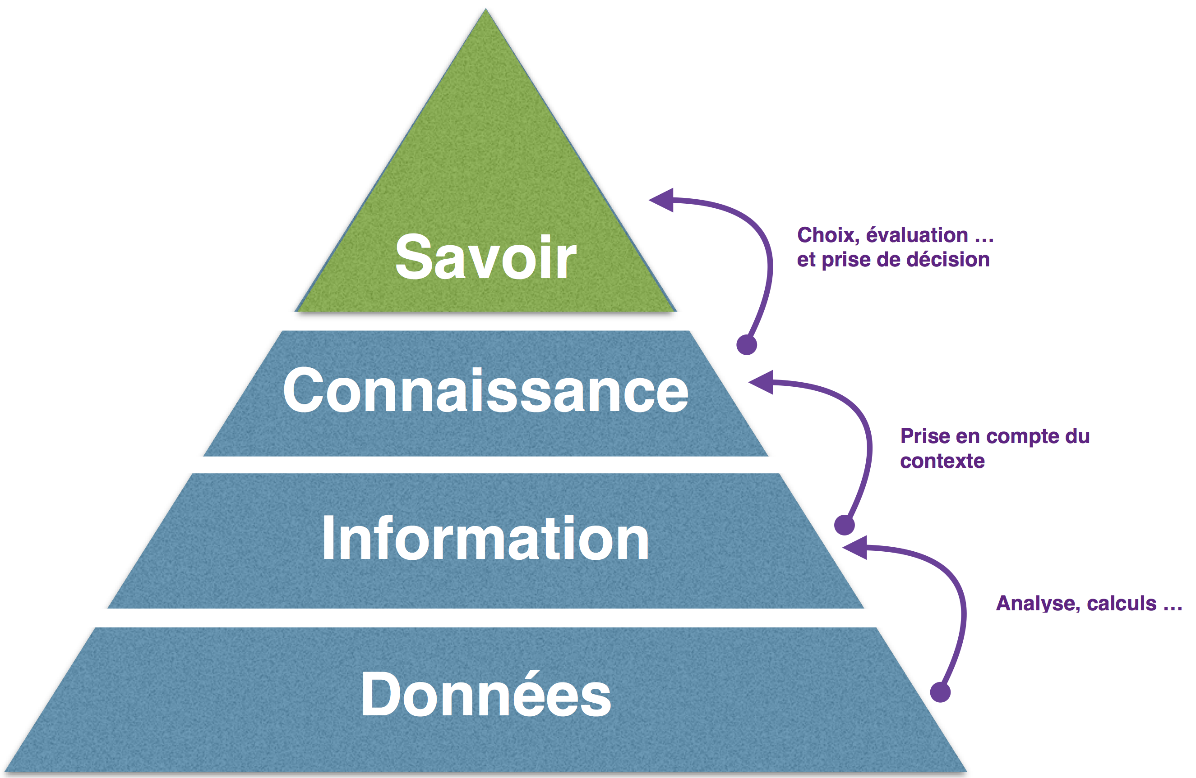
Des données brutes à la connaissance

Slide 5
Science ouverte et cadre réglementaire

Slide 6
La science ouverte
Un des objectifs : rendre les résultats de la recherche scientifique accessibles à tous en permettant une diffusion et une réutilisation sans entrave des résultats de la recherche
Les ambitions
  démocratiser l’accès aux savoirs
  rendre la science plus cumulative, plus fortement étayée par les données, plus transparente
  augmenter l’efficacité de la recherche en évitant de dupliquer les efforts, en réutilisant des données ou du matériel scientifique
  favoriser les avancées scientifiques et l’innovation
  favoriser la confiance des citoyens dans la science
Publications
Données
Logiciels
Cahiers de laboratoire

Slide 7
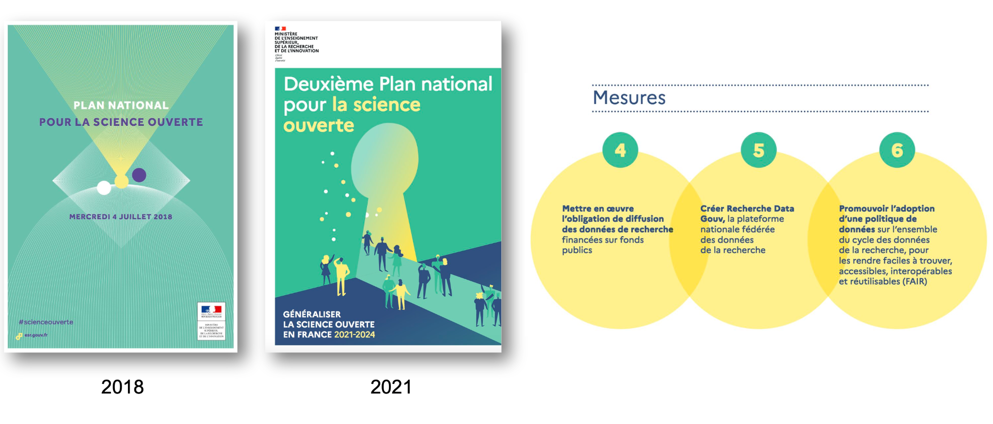
Les grands principes de partage
Les données de la recherche sont des informations publiques
  soumises à un principe d’ouverture par défaut et de libre utilisation (Loi Lemaire - LPRN 2016)
  soumises à un principe de gratuité (Loi Valter 2015)
  protégées contre les risques d’accaparement
  intégrité scientifique - données brutes préservées, codes sources diffusés (Décret 12/2021)

Slide 8

Les grands principes de partage
Les données de la recherche sont des informations publiques
  soumises à un principe d’ouverture par défaut et de libre utilisation (Loi Lemaire - LPRN 2016)
  soumises à un principe de gratuité (Loi Valter 2015)
  protégées contre les risques d’accaparement
  intégrité scientifique - données brutes préservées, codes sources diffusés (Décret 12/2021)
Loi Informatique et Liberté (1978) mise à jour pour intégrer le RGPD (2019)
Législation Européenne
  Open Data Directive (16 July 2019)
  Free movement of non-personal data in the EU (2018/1807)
  RGPD (2018)

Slide 9
Focus RGPD
Le RGPD en 5 points
  Déclaration de TOUS les traitements de données à caractère personnel au DPO institutionnel (registre des traitements) et assurance de conformité
  Information des personnes concernées +/- consentement
  Sécurisation des supports et des transferts de données
  Droits des personnes (accès, modification, suppression et portabilité)
  PIA (Privacy Impact Assessment) pour les données sensibles
DPO = Délégué à la protection des données
  Il s’assure de la conformité des traitements des DCP (information des personnes, droits des personnes, registre de traitements de DCP)
  Il n’est PAS responsable
=> Documentation INRAE : https://intranet.inrae.fr/donnees-personnelles/

Slide 10

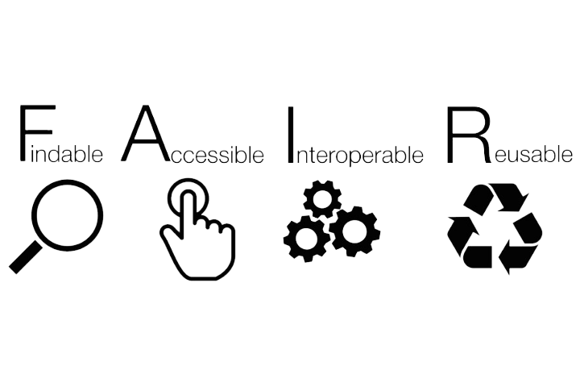
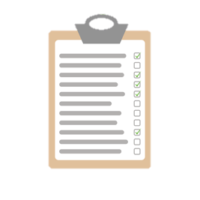





Exigences des financeurs
Montage du projet
Paragraphe sur la gestion des données
Budgéter la science ouverte (APC, data manager, stockage …)
Pendant le projet
Gestion des données suivant les principes FAIR
Mise à jour du PGD
Début du projet
Mise en place du Plan de Gestion des Données (PGD)
Fin du projet
Partage des données « aussi ouvert que possible, aussi fermé que nécessaire »
Dépôt dans des entrepôts de données et publication en Open Access

Slide 11
Vers le FAIR

Slide 12
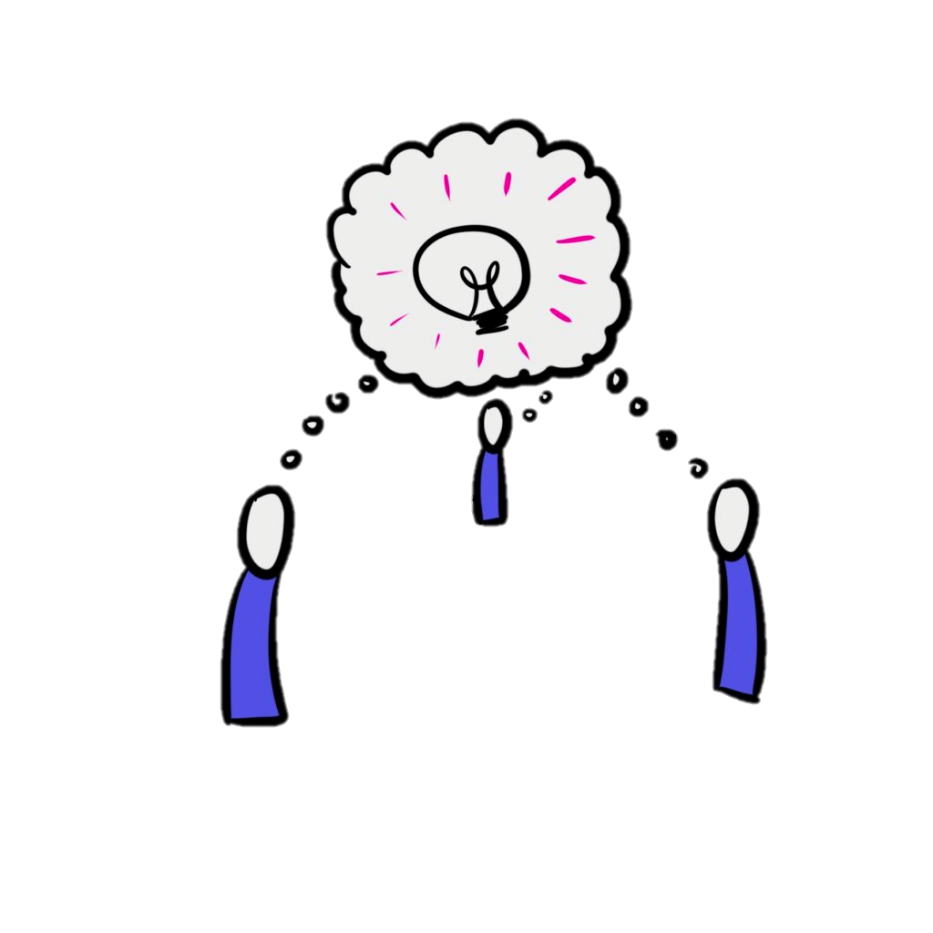
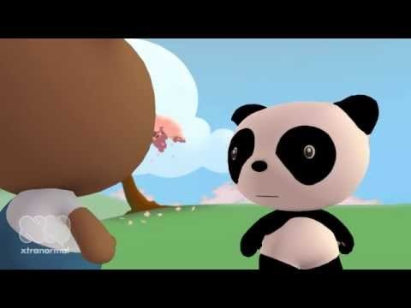
Réutiliser les données ? Où est le problème ?
https://www.youtube.com/watch?v=66oNv_DJuPc
Notez les points marquants (bon ou mauvais) en gestion des données
Comment faire mieux ?
=> https://scrumblr.ethibox.fr/fair
@picto-dico

Slide 13
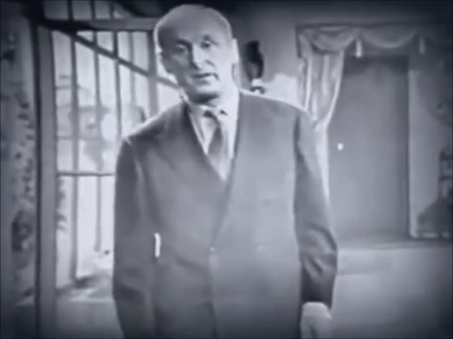
Les principes FAIR

Slide 14
Les principes FAIR
Les principes FAIR sont un ensemble de lignes directrices visant à rendre les données Facilement trouvables, Accessibles, Interopérables et Réutilisables
  Ils fournissent des orientations pour la gestion des données scientifiques et sont pertinents pour toutes les parties prenantes de l'écosystème numérique
  Ils s'adressent directement aux producteurs et aux éditeurs de données afin de promouvoir une utilisation maximale des données de recherche
  Ils mettent l’accent sur la capacité des machines à gérer des données de façon automatique, avec le minimum d’interventions humaines
Références :
  Wilkinson et al. The FAIR Guiding Principles for scientific data management and stewardship. Sci Data 3, 160018 (2016). https://doi.org/10.1038/sdata.2016.18
  Les principes FAIR. DORANum. http://doi.org/10.13143/z7s6-ed26

Slide 15
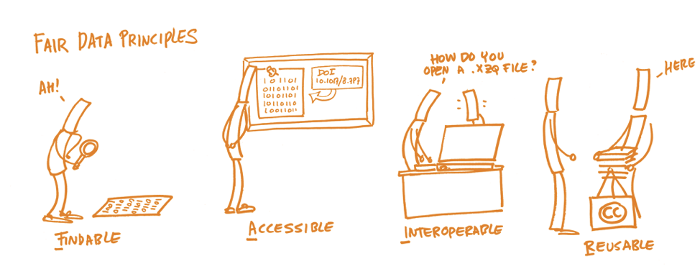
Findable / Facilement trouvable
Faciliter la découverte des données (et de leurs métadonnées)
tant pour les humains que pour les machines
  Les données ont un PID (Persistent Identifier, identifiant unique et pérenne)
  Les données sont décrites par des métadonnées
  Ces métadonnées incluent le PID des données qu’elles décrivent
  Les données sont déposées dans un entrepôt de données

Slide 16
Accessible / Accessible
Permettre l'accès aux données et leur téléchargement,
ce qui peut inclure l'authentification et l'autorisation
  Les données sont accessibles à travers un protocole de communication standard
  Ce protocole est libre et ouvert
  Ce protocole permet un accès par authentification si besoin
  Les métadonnées restent accessibles même si les données ne le sont pas (disparues ou inaccessibles)

Slide 17
Interoperable / Intéropérable
Permettre l'exploitation et l’intégration des données
quel que soit l'environnement informatique utilisé
  Les données sont décrites avec un vocabulaire contrôlé
  Le vocabulaire utilisé respecte les principes FAIR
  Les métadonnées sont contextualisées avec des liens vers d'autres données

Slide 18
Reusable / Réutilisable
Permettre la réutilisation des données
pour de futures recherches
  Les métadonnées contiennent toutes les informations qui peuvent être utiles (pluralité d’attributs)
  Une licence de réutilisation est attribuée aux données
  La description des données indique leur provenance
  Le partage des données suit les standards de la communauté scientifique

Slide 19
FAIR et ouverture des données
Accessible ≠ Ouvert
Données fermées
Données FAIR
Données ouvertes
Inutilisables
Inutilisables
En accès restreint
Réutilisables
Ouvertes à tous
Réutilisables

Slide 20
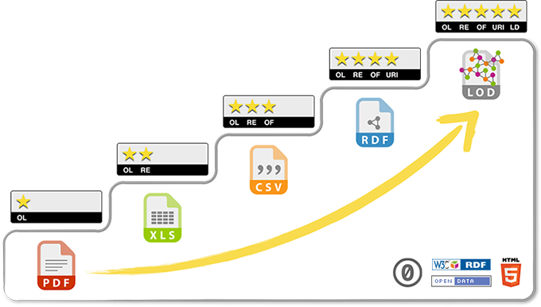
5 * Open Data
https://5stardata.info/en/
La progression vers FAIR et l’Open Data nécessite une coopération multidisciplinaire
  Biologistes
  Bioinformaticiens
  Spécialistes des ontologies/sémantiques
Données liées à d’autres datasets
Données identifiées par une URI
Données dans un format non propriétaire
Données dans un format structuré
Données sur le web, licence ouverte
Bioinformaticiens
Biologistes
Notes:
Rque Fred : les 5* ne sont quasiment jamais atteintes, ce n’est pas ce qu’on vous demande.
peut apparaitre par erreur : DOI datainrae + publi + gitlab cités dans les 3 cas => fait du link data

Slide 21
Evaluation de la FAIRness des données
Grille SHARC (SHAring Reward & Credit)
  RDA (Research Data Alliance)
  https://zenodo.org/record/2551500#.X4hC_-2re70
FAIR self assessment tool
  ARDC (Australian Research Data Commons)
  https://ardc.edu.au/resources/aboutdata/fair-data/fair-self-assessment-tool/
FAIR checker
  IFB
  https://fair-checker.france-bioinformatique.fr/base_metrics

Slide 22
Cycle de vie des données
Notes:
Résumé cette section en un seul slide

Slide 23
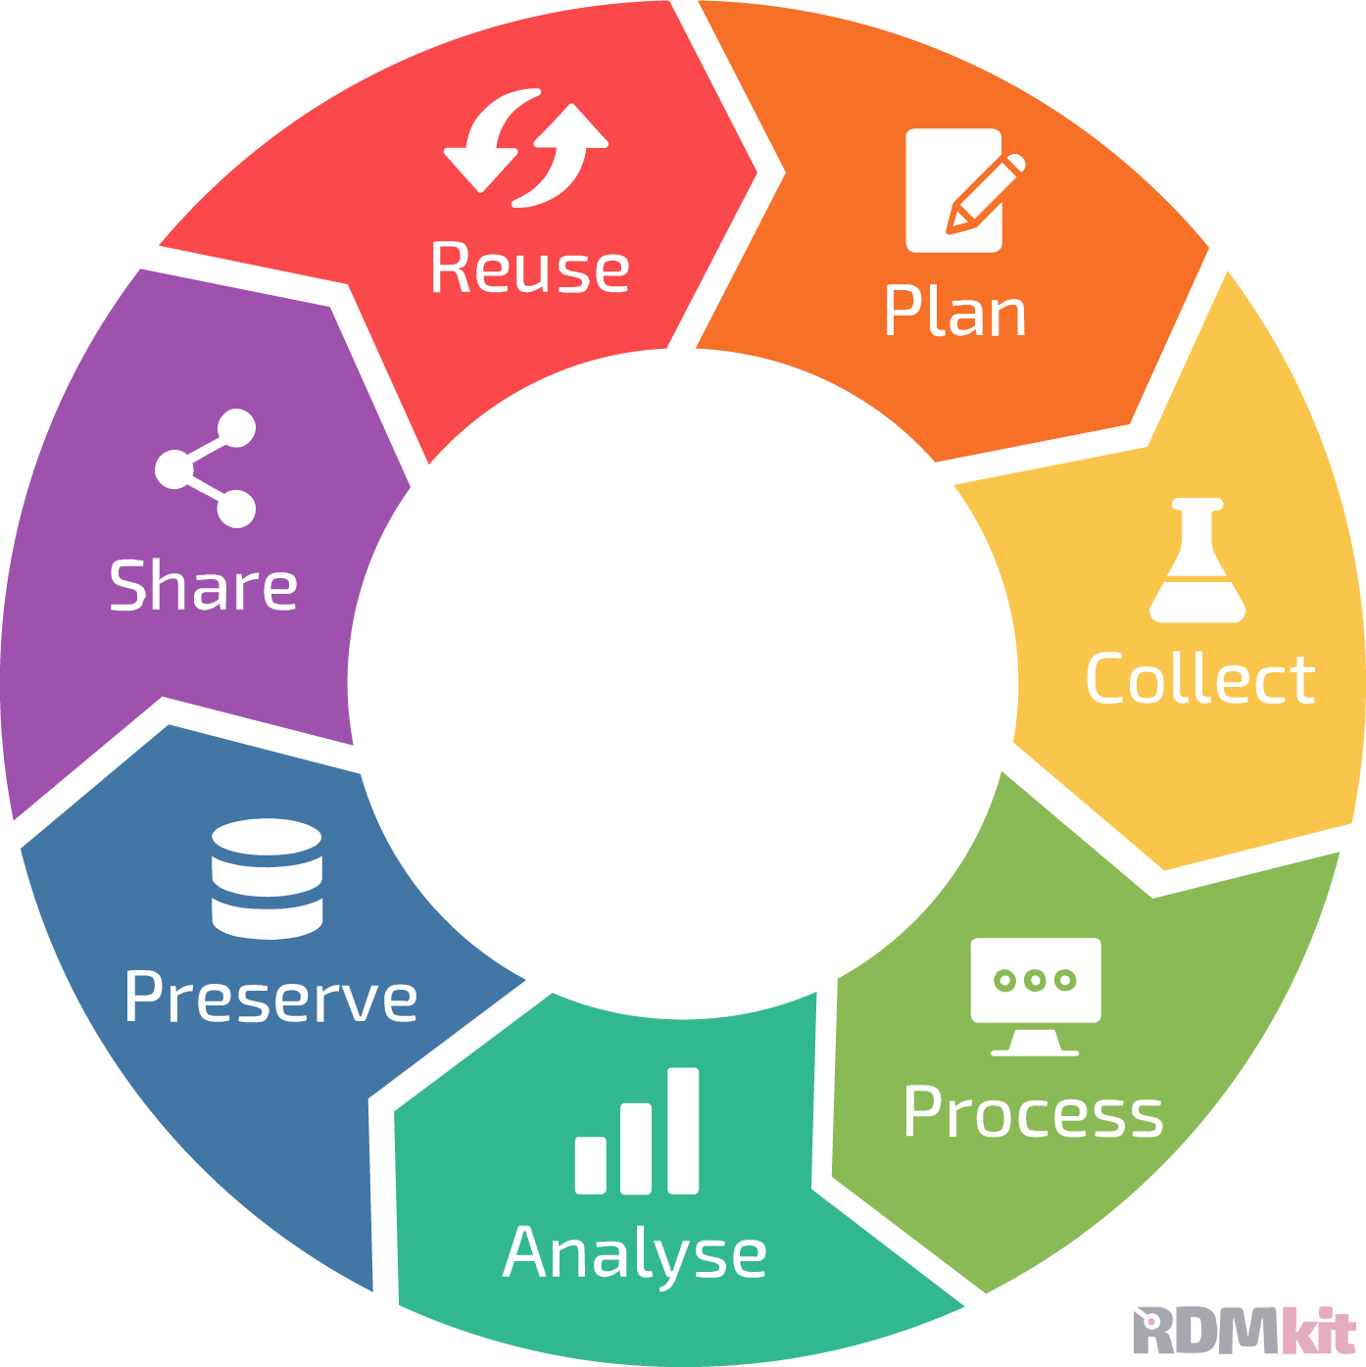
Les données de la Recherche
Plusieurs temporalités
  Une thèse
  Un projet de recherche
  La temps de vie de la thématique
  dans le labo ou l’institut
  ...
Plusieurs étapes
  Création ou collecte
  Traitement
  Analyse
  Conservation
  Accès
  Réutilisation
Plusieurs types
  Échantillons, fichiers, connaissance …

Slide 24


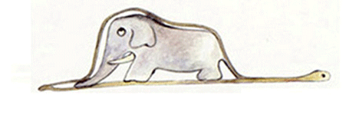

Un projet sur la durée
Producteurs de données
Qté
Tps
Utilisateurs des données

Slide 25



Un projet sur la durée
Producteurs de données
Qté
Publication
Data paper
Système d’information
Champ
Labo
Plateforme
Ordi
Cluster
Redaction
Tps
Utilisateurs des données

Slide 26
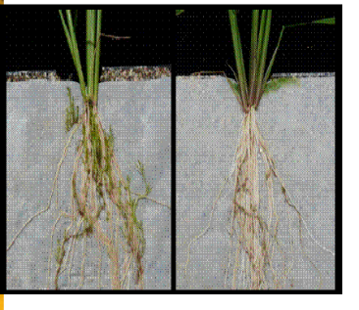
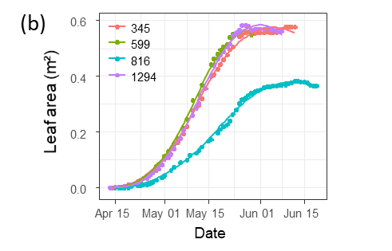
Cycle de vie des données de phénotypage
Acquisition de données
Données calculées
Connaissances
Données « brutes », mesures phéno/env, variables
Données « dérivées »
calculées, réduites, indicateurs
Soissons x high N
Charger x high N
Charger x low input
Soissons x high N
Charger x high N
Soissons x low input
Soissons x low input
Soissons x high N
Dérivation, Réduction
Soissons x low input
Charger x low input
Charger x high N
Soissons x high N
Soissons x high N
Genotype | Treatment | N input | Date | Rep | Fusariose
Soissons | low input | 15,32253129 | 15/11/2011 | 1 | 5
Soissons | low input | 15,31430556 | 16/11/2011 | 2 | 7
Genotype | Treatment | Fusariose
Soissons | low input | 6

Slide 27
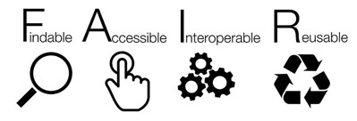
Cycle de vie des données de phénotypage
Acquisition de données
Données calculées
Connaissances
Données « brutes », mesures phéno/env, variables
Données « dérivées »
calculées, réduites, indicateurs
Variety charger is resistant to fusariose under intensive cultural practice
Soissons x high N
Charger x high N
Charger x low input
Soissons x high N
Charger x high N
Soissons x low input
Soissons x low input
Soissons x high N
Dérivation, Réduction
Publication
Soissons x low input
Charger x low input
Charger x high N
Soissons x high N
Soissons x high N
Genotype | Treatment | N input | Date | Rep | Fusariose
Soissons | low input | 15,32253129 | 15/11/2011 | 1 | 5
Soissons | low input | 15,31430556 | 16/11/2011 | 2 | 7
Genotype | Treatment | Fusariose
Soissons | low input | 6
Wilkinson et al.
The FAIR Guiding Principles for scientific data management and stewardship.
Scientific Data 3 (2016)

Slide 28
Cycle de vie des données de phénotypage
Acquisition de données
Données calculées
Connaissances
Données « brutes », mesures phéno/env, variables
Données « dérivées »
calculées, réduites, indicateurs
Variety charger is resistant to fusariose under intensive cultural practice
Soissons x high N
Charger x high N
Charger x low input
Soissons x high N
Charger x high N
Soissons x low input
Soissons x low input
Soissons x high N
Dérivation, Réduction
Publication
Soissons x low input
Charger x low input
Charger x high N
Soissons x high N
Soissons x high N
Genotype | Treatment | N input | Date | Rep | Fusariose
Soissons | low input | 15,32253129 | 15/11/2011 | 1 | 5
Soissons | low input | 15,31430556 | 16/11/2011 | 2 | 7
Genotype | Treatment | Fusariose
Soissons | low input | 6
INDICATEURS
Nouveau calcul pour chaque question scientifique
1 dataset expérimental donne n datasets dérivés
DESCRIPTEURS PRIMAIRES
Caractérisation Phenodes Accessions
VARIABLES
Mesures brutes Phéno & Env
Nettoyage de Données
Traçabilité, Reproductibilité & Provenance
Conservation long terme des données brutes

Slide 29
Plan de Gestion de Données
Notes:
Qui a déjà créé un PGD ?

Slide 30

Pour les données que vous gérez, avez-vous déjà réfléchi à …
  L'identification des différents types de données
  La description des données
  Qui détiendra les droits sur les données
  La sensibilité des données
  Comment partager les données
  L’organisation et la documentation des données
  Le stockage et la sécurisation des données
  L’archivage et la conservation des données
=> Sondage slido : slido.com, code #2847487
@picto-dico

Slide 31
Qu'est-ce qu'un Plan de Gestion des Données (PGD) ?
Un PGD est un document qui décrit comment seront gérées les données d'un projet de recherche ou d’une structure tout au long de leur cycle de vie
Effectuer de nouvelles recherches
Réexaminer les résultats/les données
Enseigner et apprendre
Respecter la licence de réutilisation
Définir des droits d’accès aux données
Choisir une licence de réutilisation
Collecter des données
Acquérir des données
Migrer les données vers un format standard et un support adapté
Compléter les métadonnées et la documentation
Sauvegarder et stocker
Déposer les données dans un entrepôt
Archiver les données à long terme
Vérifier, Nettoyer, Valider
Stocker
Échanger les données de manière sécurisées
Interpréter les données
Produire des résultats scientifiques
Publier des articles

Slide 32

A quoi ça sert ?
Le projet / la structure | Obtention des données | Documentation des données | Stockage et sécurité des données
Présentation du projet / de la structure Partenaires Politique en matière de gestion des données | Quelles données seront produites (type, format, volume…) Comment seront-elles produites ? Des données existantes seront-elles réutilisées ? | Quelle documentation et quelles métadonnées accompagneront les données ? Quelles procédures contrôlent la qualité des données ? Comment les données seront-elles organisées ? | Comment, où, par qui, seront stockées, sauvegardées et sécurisées les données ?
Exigences légales et éthiques | Accès et partage des données | Archivage des données | Responsabilités et ressources
Droit applicable aux données produites Données à caractère personnel, respect du RGPD Données sensibles Prise en compte des questions éthiques | Quelles données seront partagées ou publiées ? Comment ? Avec qui ? Dans quel délai ? Quelle licence sera associée aux données ? Comment les données produites pourraient-elles être réutilisées ? | Comment les données seront-elles sélectionnées pour une préservation à long terme ? Y a t’il un plan d’archivage ? | Qui est responsable de la gestion des données ? Quelles sont les ressources dédiées à la gestion et à l’ouverture des données ?
Mettre en œuvre des bonnes pratiques, respect des principes FAIR (Findable, Accessible, Interoperable, Reusable)
  Assurer la reproductibilité des expériences en décrivant les données et leur mode d’obtention
  Permettre la compréhension et donc la réutilisation des données
  Eviter les pertes de données avec un stockage adapté
  Etablir les rôles et responsabilités de chacun
  Respecter le droit et les personnes en clarifiant le cadre juridique et éthique
  Clarifier les droits de réutilisation et les modalités de partage
Contenu type d’un PGD dans DMP OPIDOR

Slide 33


Comment mettre en place mon PGD ?
Une approche pragmatique
  Simple à comprendre, à mettre en place, à évaluer et à faire évoluer
  Document texte pour le moment, apparition de versions « machine actionable »
Des modèles disponibles
  Trames définies par les tutelles (INRAE, CEA, CIRAD ...), financeurs (ANR, HORIZON 2020 ...), centres de calcul/stockage (IN2P3)
  Des informations plus ou moins riches (trame INRAE = 40 questions, trame ANR = 15 questions, trame H2020 = 9 questions)
  Pas ou peu spécifiques du type des données
  Le format et les aides proposées changent mais le contenu reste le même !
Outils pour créer des PGD
  DMP OPIDoR – solution nationale : https://dmp.opidor.fr
  DSW (Data Stewardship Wizard) – solution européenne : https://ds-wizard.org

Slide 34
PGD de projet vs. PGD de structure
PGD de Projet
  Projet de recherche financé ou non
  Périmètre spécifique et à durée déterminée
  Obligatoire
PGD de Structure
  Unité (mixte) de recherche, Infrastructure Scientifique Collective (UE, CRB, Plateformes …), Infrastructure de Recherche
  Périmètre plus large et à durée indéterminé
  Non obligatoire, démarche volontaire pour l’instant
    Distanciation sur les pratiques
    Identification de points d’amélioration
    Formalisation de nos exigences et engagements : lié démarche qualité
    Centralisation informations
    Faciliter la création d’autres PGD

Slide 35
PGD de projet vs. PGD de structure
se base sur
PGD de Projet
  Projet de recherche financé ou non
  Périmètre spécifique et à durée déterminée
  Obligatoire
aide à préparer
PGD de Structure
  Unité (mixte) de recherche, Infrastructure Scientifique Collective (UE, CRB, Plateformes …), Infrastructure de Recherche
  Périmètre plus large et à durée indéterminé
  Non obligatoire, démarche volontaire pour l’instant
    Distanciation sur les pratiques
    Identification de points d’amélioration
    Formalisation de nos exigences et engagements : lié démarche qualité
    Centralisation informations
    Faciliter la création d’autres PGD
PGD de Projet
PGD de Structure
PGD de Structure
PGD de Structure
PGD de Structure
PGD de Structure
PGD de Structure
PGD de Structure

Slide 36
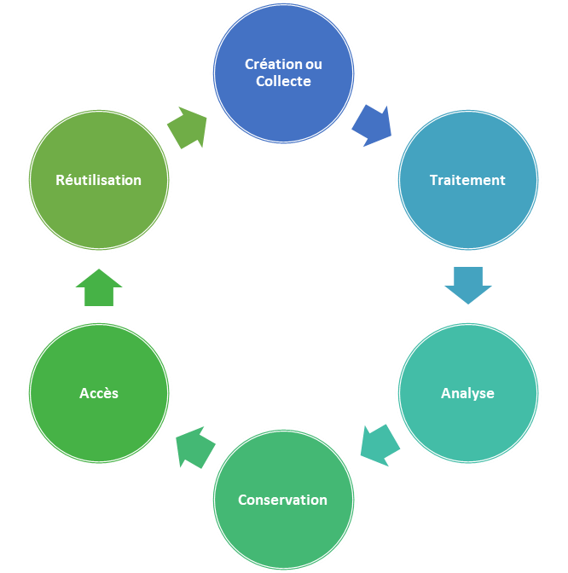
Trame PGD de Structure
PGD
Informations sur la structure
Informations sur le PGD
Description de la structure et son PGD
Partie commune (générale, unique)
Présentation générale des données
Organisation et documentation des données
Droits de propriété intellectuelle
Confidentialité et sensibilité des données
Stockage et sécurité des données
Partage des données
Archivage et conservation des données
Description cycle de vie des données gérées par la structure
Plusieurs approches existent, celle par produit de recherche est conseillée
Solution recommandée
Exemple 1
Exemple 2
Exemple 3
Description unique
Description par structure physique
Description par produit de recherche
Description de toutes les données
Equipe 1 Equipe2 Plateforme
Produit 1
Service 1
Service 2

Slide 37





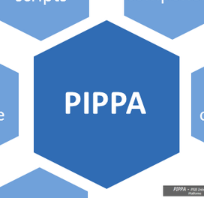
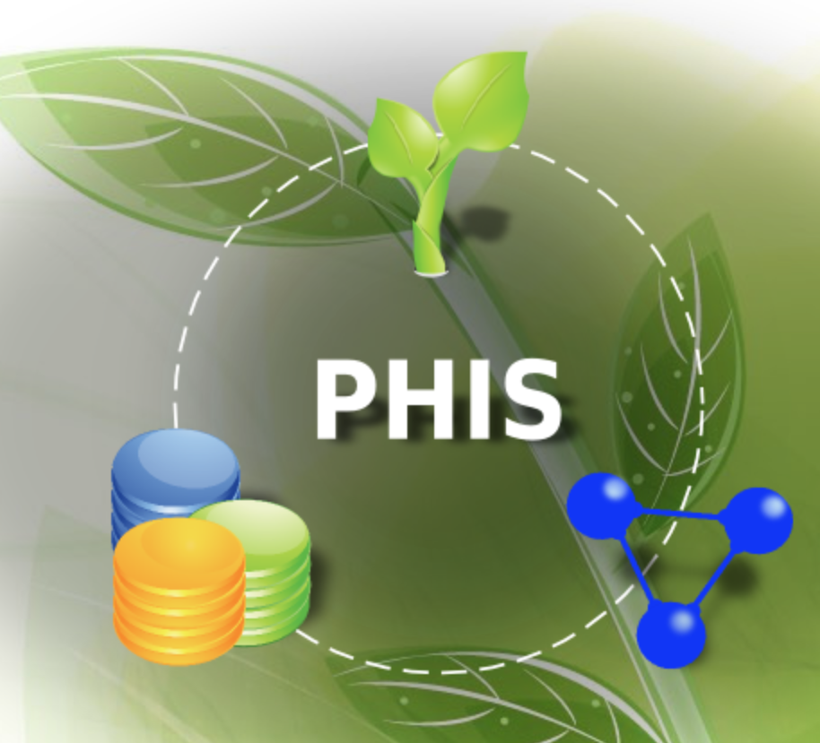
Problématiques des données de phénotypage
Facilement trouvable
Accessible
Interopérable
Modèle distribué : pas d'archive centrale pour les données phénomiques
Pas de politique commune d’ID et de métadonnées
Réutilisable
Cycle de vie complexe
Différents types de données
Standards compatibles
Problèmes liés au big data
Phénotype = Génotype x Environnent x Pratique de cultures => différents silos
Provenance complexe
Data portals
Data Archives
MCPD
Platform IS

Slide 38
Pour aller plus loin

Slide 39
Un écosystème d’acteurs de la Science Ouverte
Gouvernance des données
  ADAC (Administrateur des Données Algorithmes et Codes de la recherche)
Protection des données
  Délégué à la protection des données (DIL) ou Data Protection Officer (DPO)
Bonnes pratiques de gestion des données
  DIPSO
  Référents Données (RDS et RDO) ou data steward
Sécurité des données
  Responsables de la Sécurité des Systèmes d’Information (RSSI)
Valeur des données
  Responsables valorisation & partenariats
  Responsables qualité
...

Slide 40
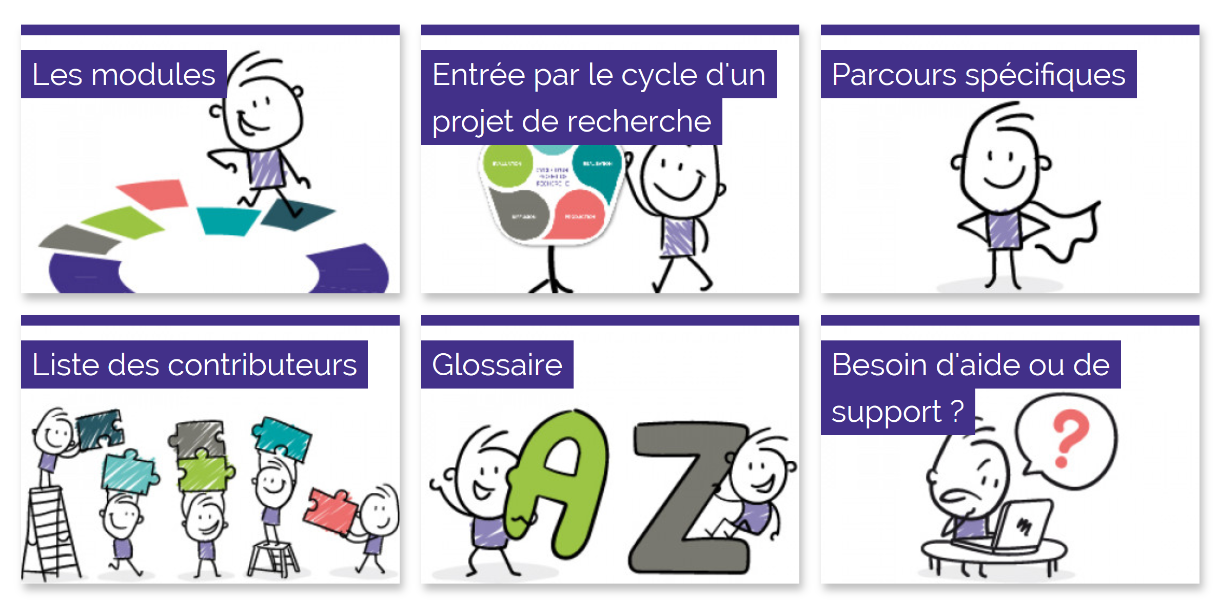

OSCAR
https://elearning.formation-permanente.inrae.fr/course/view.php?id=668
Formation e-learning dédiée à l'ouverture de la science
3 modules disponibles (les fondamentaux de la science ouverte, gestion et partage des données, publications ouvertes) les autres sont en cours de conception

Slide 41

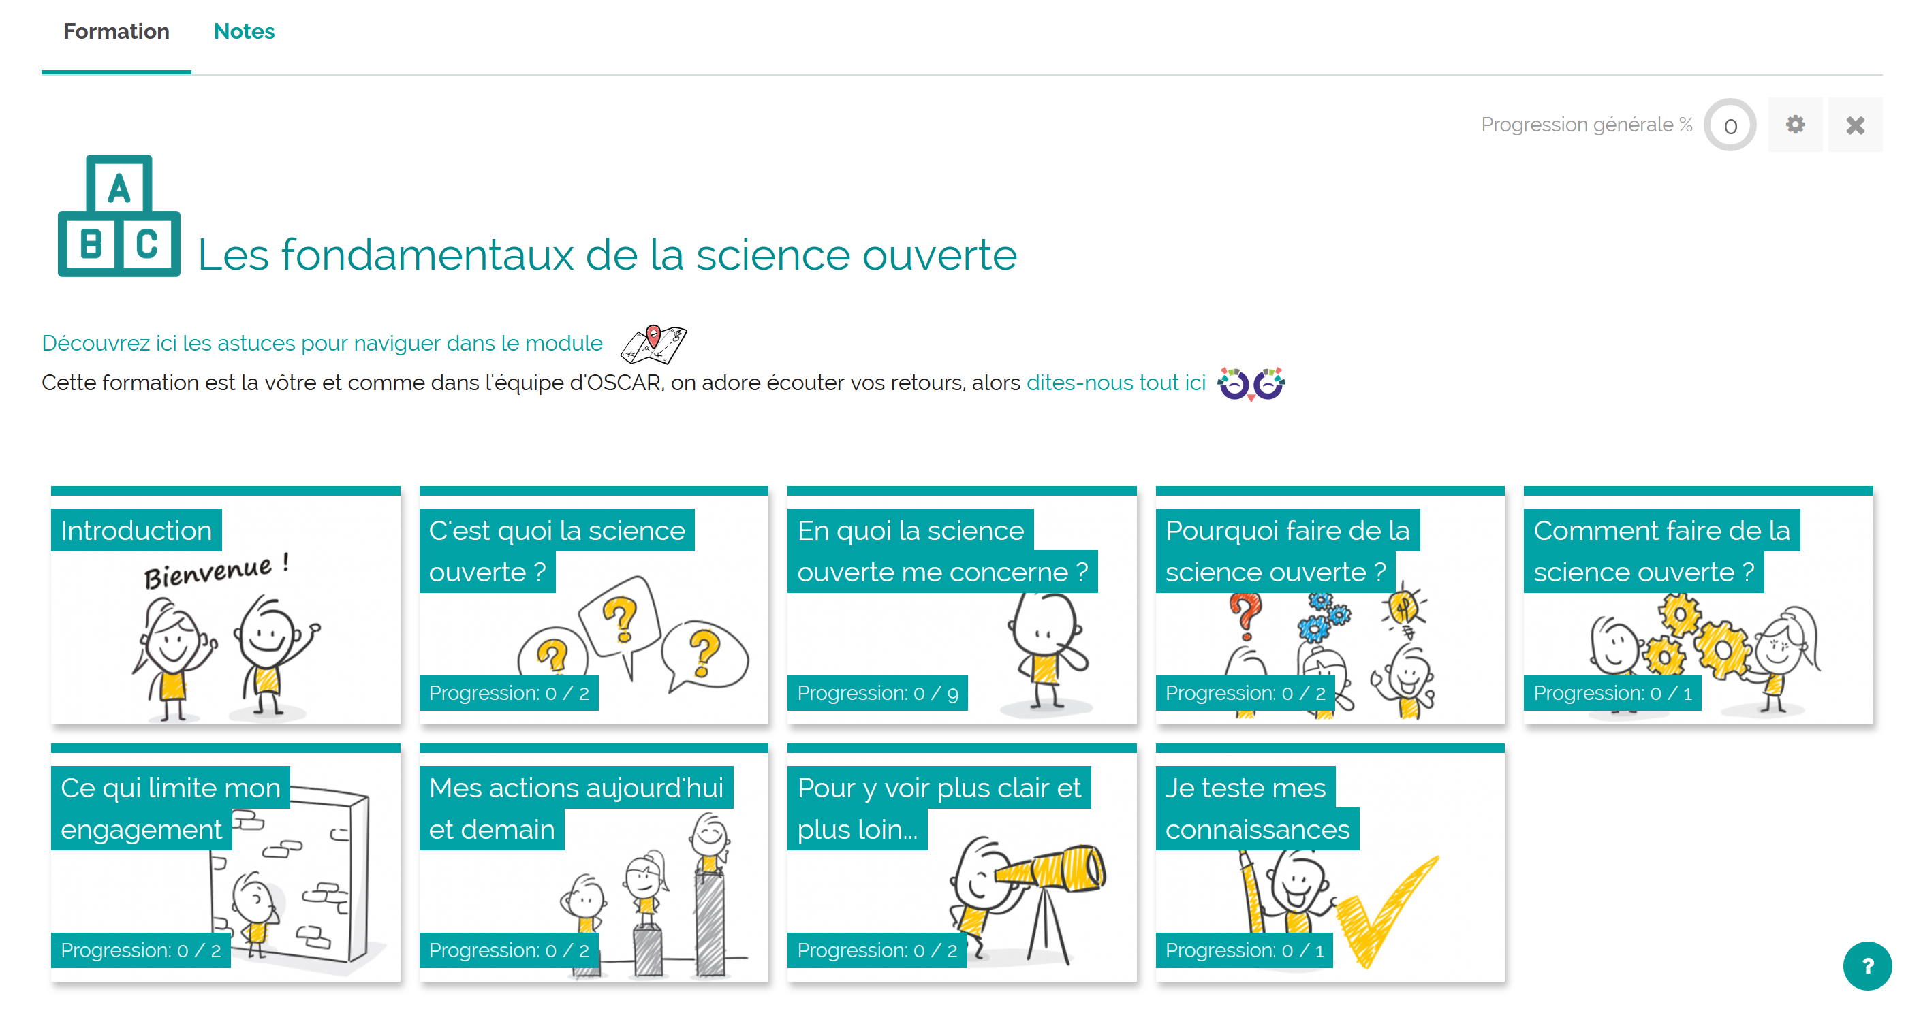
OSCAR
https://elearning.formation-permanente.inrae.fr/course/view.php?id=668

Slide 42
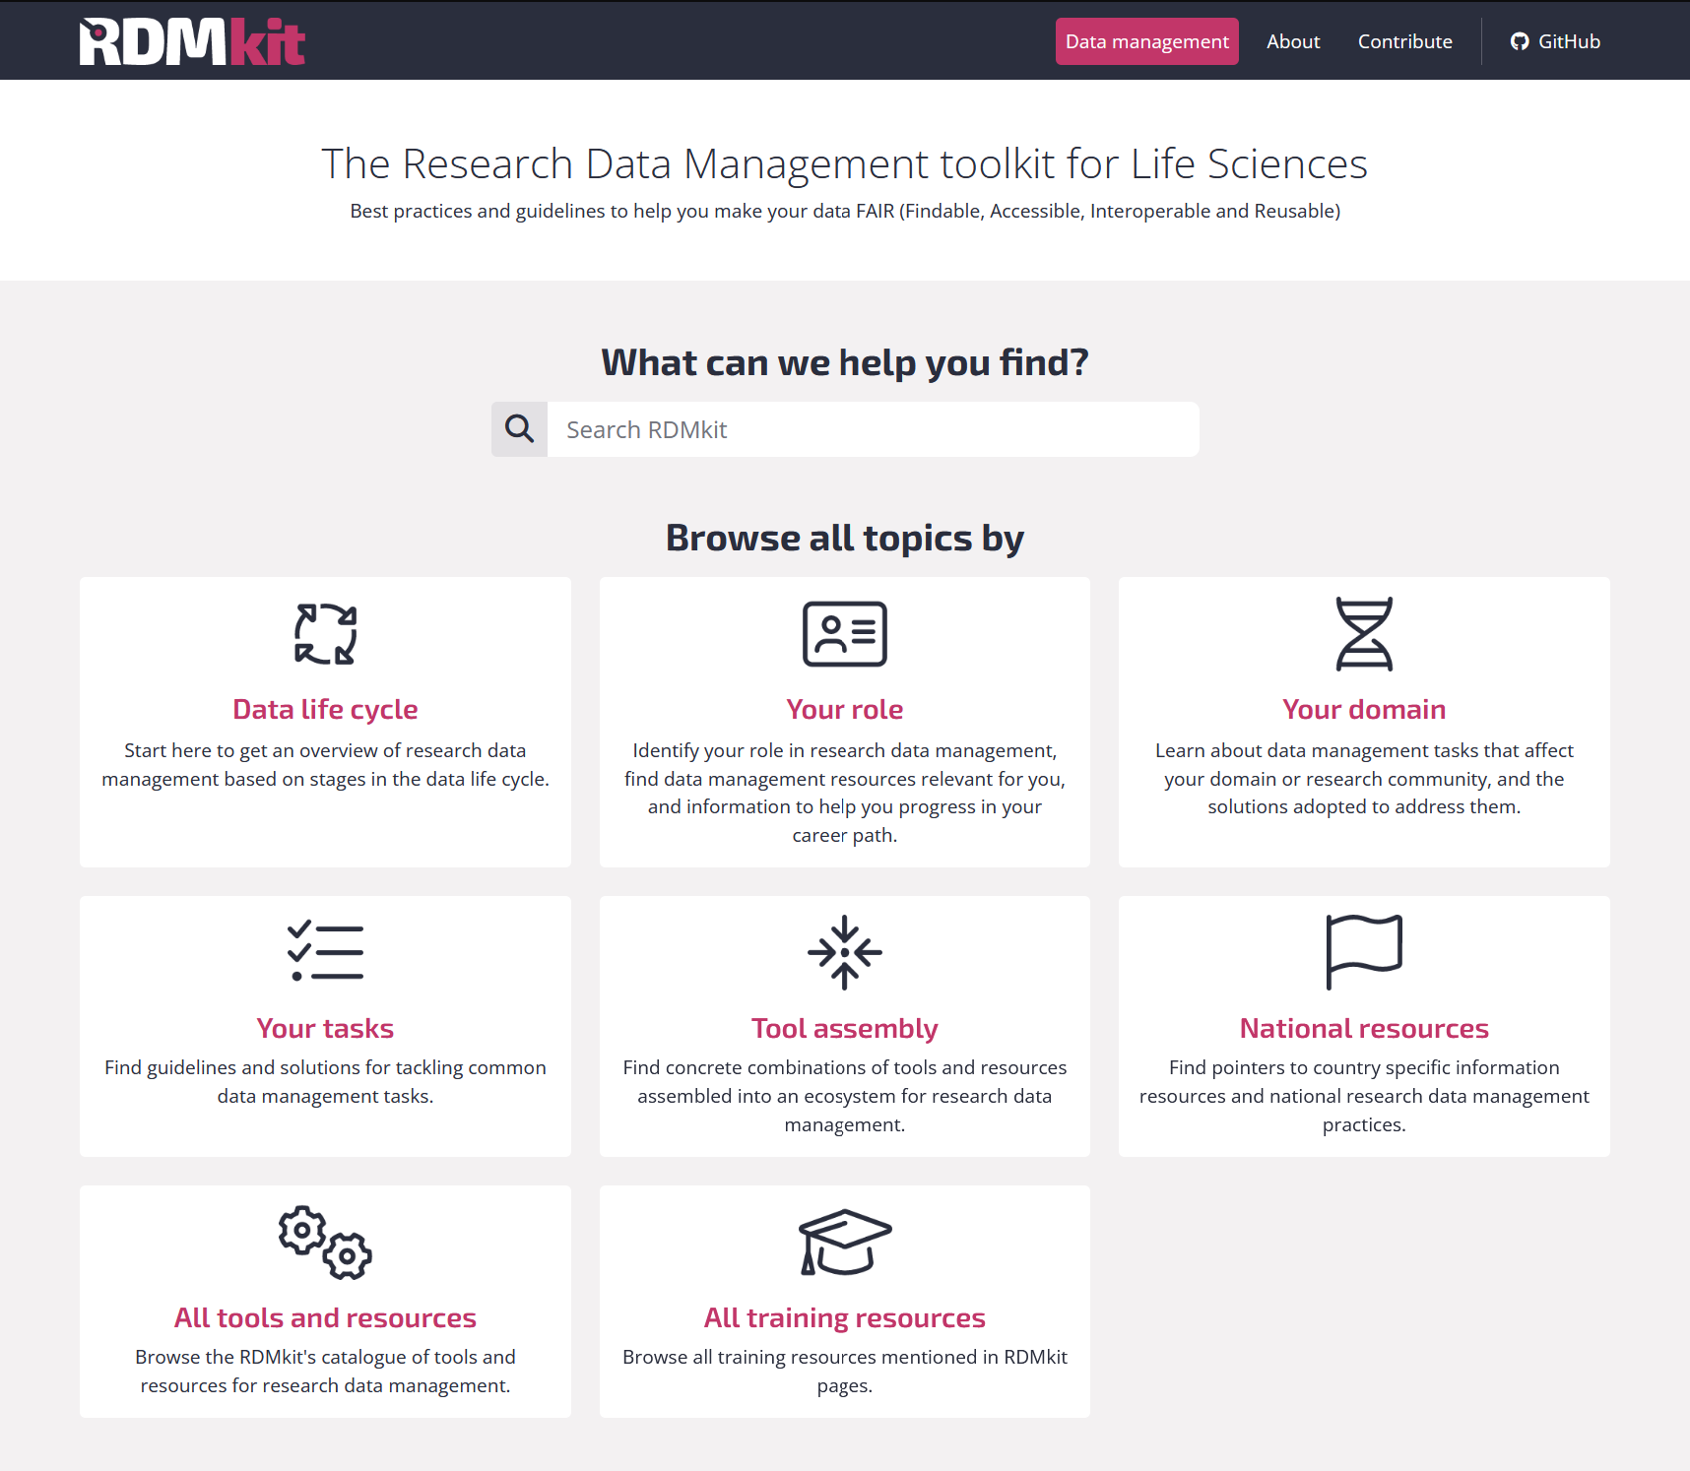
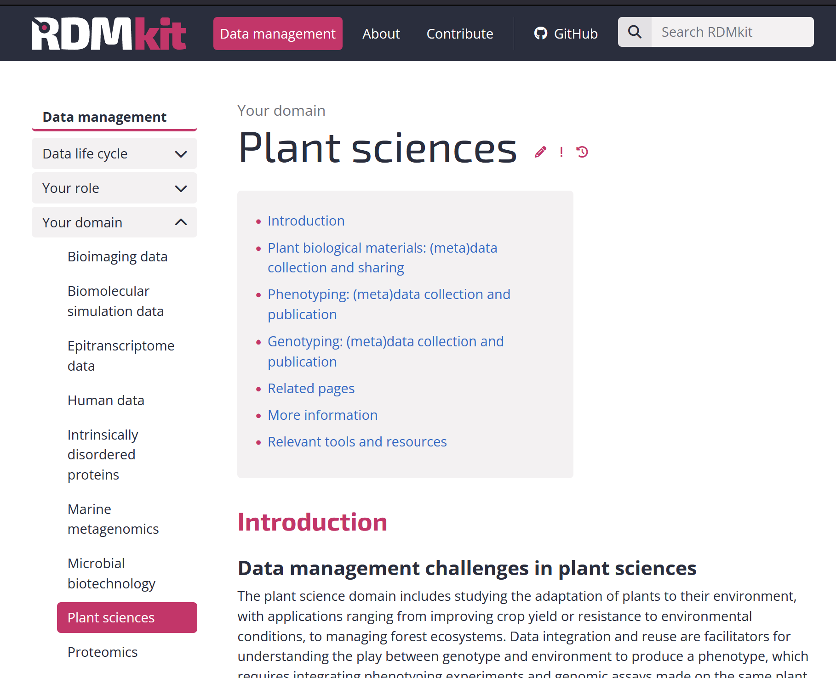
RDMkit
https://rdmkit.elixir-europe.org/data_life_cycle

Slide 43





Autres liens utiles
Informations
  Cycle de vie des données du réseau QualiNous
  DataPartage
  DORANum
  Ouvrir la Science
  CNIL
  RDMkit
Formations
  OpenClass
  FAIR by IFB : FAIR-DATA, FAIR-BIOINFO

Slide 44
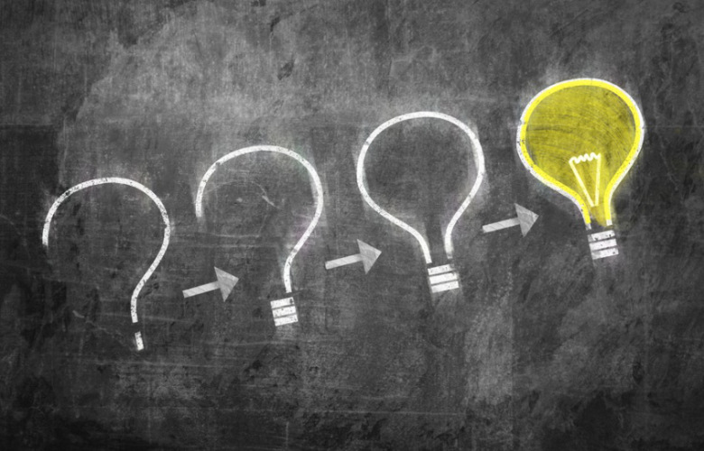
Questions ?

